Slide 1
Vožnjom od starta do cilja
Projektni zadatak
Goran Rebrača, OŠ Mate Lovraka Kutina

Slide 2
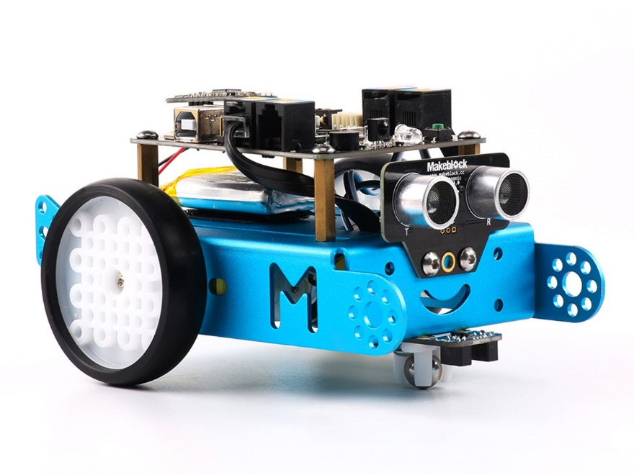
Projektni zadatak
U ovom projektu mogu sudjelovati učenici 5. - 8. razreda. Učenici se grupiraju u timove po 3-4 učenika.
Svaki tim učenika radi s jednim mBot robotom i na jednom računalu. Timovi programiraju robota na računalu u mBlock programu i testiraju vožnju robota na zajedničkoj stazi. Timovi upisuju potrebne podatke u Excel tablicu i izrađuju grafikon brzine vožnje robota.

Slide 3
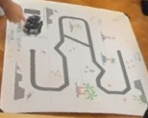
Zadatak – Vozi po stazi
Robot mBot mora pratiti crtu staze koja je prikazana na slici i mora stati na kraju crte!
Prvo postavi mBot robota na početak.
Zadatak je kodirati program kojim će robot prijeći stazu prateći crtu i na kraju crte stati.
Robot ne smije stati prije kraja crte, ali obavezno mora stati na kraju crte.
Tvoj robot mora krenuti sa startne linije tek onda kada pritisneš tipku START na mBot-u.
Robot tijekom vožnje mora koristiti senzor za praćenje linije.
Prilikom vožnje mBot-a potrebno je mjeriti vrijeme vožnje duž cijele staze.
U Excel tablici na računalu treba unositi vremena za svaku vožnju mBot-a.
Možeš koristiti 5 vožnji mBot-a kojima ćeš mjeriti vrijeme prolaska od starta do cilja.
Na kraju potrebno je izračunati brzinu kretanja mBot-a u svih 5 vožnji te prikazati dobivene brzine grafikonom!

Slide 4
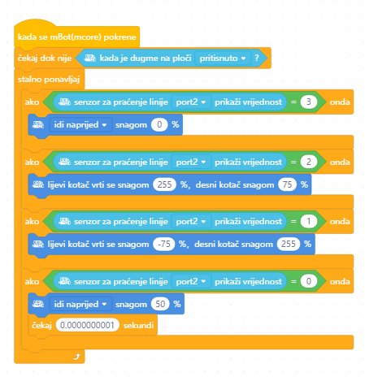

Kodiranje
Korištenjem naredbi u računalno-grafičkom softveru mBlock V5 kodira se programsko rješenje projektnog zadatka…

Slide 5
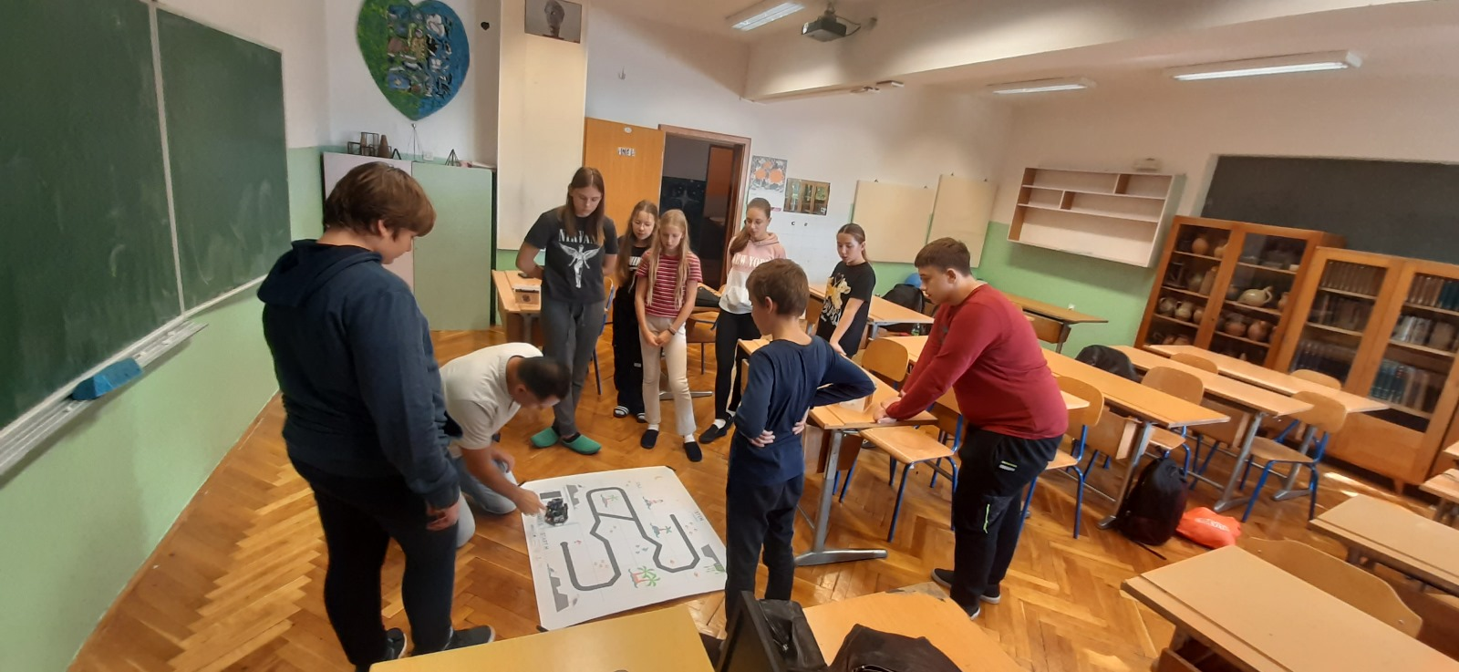
Vožnja mBot-a
Vožnja mBot robota po stazi i mjerenje vremena potrebnog da robot stigne do cilja.
Bilježenje rezultata u tablicu Excela-a

Slide 6
Izračun brzine i grafikon u Excel-u
Unos podataka u tablični kalkulator
Primjena jednostavnih formula i funkcija za izračun brzine vožnje mBot-a
Grafički prikaz dobivenih
rezultata …
Vožnjom od starta do cilja – projektni zadatak
Broj vožnja | Vrijeme (s) | Brzina (m/s)
1. | 12 | ?
2. | 18 | ?
3. | 14 | ?
4. | 13 | ?
5. | 15 | ?

